Slide 1


Slide 2


本日の趣旨
サイト分析
広報でも重要そう💡
どの数字をどう見るべきか分からない…
と思いつつも…
という方に向けて、サイト分析の基本から応用まで解説します。

Slide 3







PRAP JAPAN / PRAPnode について
50年の歴史を持つPRのリーディングカンパニー
各業界、メディア環境に精通した独立系・総合PR会社
広報のDXを推進する目的で設立されたプラップジャパンの戦略子会社
2020年に広報業務の自動化 ツール「PRオートメーション」を開発、販売開始
PRAP Japan の強み
メディア/生活者
インサイトを捉えるPR企画力
BUZZを読み解く
デジタルPRストラテジー
世界に広がる
グローバルネットワーク
危機管理広報
のプロフェッショナル

Slide 4

自己紹介
プラップノード株式会社
コンテンツマネージャー 桃井 克典 2013年株式会社プラップジャパン入社。PRコンサルタントとして、様々な企業・自治体の広報業務に従事。
AR、VR、SNS、動画、ゲームなど、デジタルテクノロジーを駆使した手法での広報戦略立案・実行に携わる。
2020年より広報専用オールインワンツール「PRオートメーション」のコンテンツ開発担当として、広報×AI、広報×テクノロジーなどによる、業務効率化・成果向上に関するヒントを研究・発信している。

Slide 5
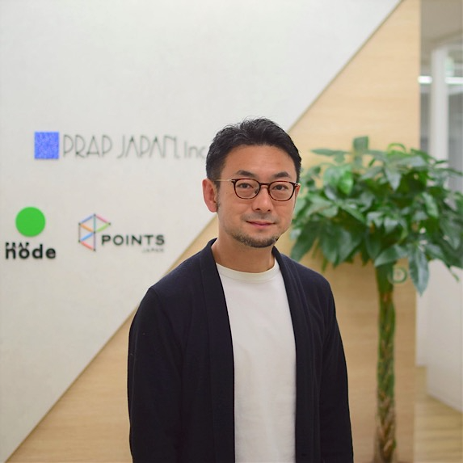
自己紹介
プラップノード株式会社 マーケティングマネージャー
野中 透
Toru Nonaka
オリンパス株式会社、PR会社を経て、2018年プラップジャパン入社。
デジタル広告運用、SNS運用、ソーシャルリスニング、アクセス解析など広報領域におけるデジタル施策全般のディレクションを担当。 これまでに食品メーカー、外資系IT企業、大手デベロッパー、製薬企業など幅広い業界のデジタル施策を手掛ける。
現在は、PRオートメーションのマーケティングマネージャーとして、デジタル領域を中心とした施策立案、実行を担当。 広報領域における生成AI活用をテーマにしたウェビナーを多数実施。

Slide 6

はじめに 〜これまでの振り返り〜

Slide 7

効果測定に特化したウェビナーを5月から毎月実施中

Slide 8
広報の主な目的
認知度獲得（企業）
売上獲得
社内モチベーション寄与
認知度獲得（情報）
リード獲得
採用への貢献
ブランディング
営業部サポート
会社での存在意義確立
口コミ醸成
業界アピール
窓口としての機能
ファン獲得
SEO対策
とりあえず発信・掲載

Slide 9
目的のオススメKPI
認知度調査数値(定点)
認知度獲得（企業） →企業自体を知ってもらいたい
売上獲得 →購買行動に繋げたい
掲載と売上データの相関
社内アンケート(定点)
社内モチベーション寄与 →各人の仕事が社会に影響を
与えている事を見える化したい
重要媒体でのリーチ数
認知度獲得（情報） →最新情報を知ってもらいたい
リード獲得
→問合せに繋げたい
掲載と問合せデータ相関
学生アンケート
採用への貢献 →面白そう！すごい！尊敬！
を学生に思ってもらいたい
イメージ調査
ブランディング →良イメージ/第一想起とりたい
営業部サポート
→商談の武器(ネタ)を作りたい
重要媒体での良質掲載
掲載数・記事共有
会社での存在意義確立 →必要性をとにかく説きたい
記事のシェアボタン押数
掲載数の競合比較載
窓口としての機能 →問合せや炎上時の対応で ないと困る
口コミ醸成 →SNSで拡散させたい
業界アピール →競合の中で優位に立ちたい
ネガティブな掲載数
ファン獲得 →リピーターさん作りたい
SEO対策
→流入の起点を獲得したい
とりあえず発信・掲載 →特に目的なし
SNSでの発言投稿数
メディアからのHP流入数
広告換算額

Slide 10

KPI分析時のよくある失敗と予防法
認知度調査数値(定点)
売上獲得 →購買行動に繋げたい
掲載と売上データの相関
社内アンケート(定点)
社内モチベーション寄与 →各人の仕事が社会に影響を
与えている事を見える化したい
重要媒体でのリーチ数
認知度獲得（情報） →最新情報を知ってもらいたい
リード獲得
→問合せに繋げたい
掲載と問合せデータ相関
学生アンケート
採用への貢献 →面白そう！すごい！尊敬！
を学生に思ってもらいたい
イメージ調査
ブランディング →良イメージ/第一想起とりたい
営業部サポート
→商談の武器(ネタ)を作りたい
重要媒体での良質掲載
掲載数・記事共有
会社での存在意義確立 →必要性をとにかく説きたい
記事のシェアボタン押数
よくある失敗
「届けるために行動量重視！」 ⇨過去最高の掲載数でも認知度は変わらず…
口コミ醸成 →SNSで拡散させたい
掲載数の競合比較載
窓口としての機能 →問合せや炎上時の対応で ないと困る
業界アピール →競合の中で優位に立ちたい
ネガティブな掲載数
ファン獲得 →リピーターさん作りたい
SEO対策
→流入の起点を獲得したい
とりあえず発信・掲載 →特に目的なし
SNSでの発言投稿数
メディアからのHP流入数
広告換算額

Slide 11
サイト分析に関するご要望を多く頂きました。
上司は「サイトの目標は定めなくてよいが計測だけしておいて」
と言われ、もやもやしていますが、知識がないのでうまくできません。
HP流入数の分析の仕方をぜひ知りたいです。
掲載記事と自社ウェブサイト訪問者数の相関の取り方について、
今後詳しく解説いただけると嬉しいです。
googleアナリティクスを利用した効果測定についても、是非詳細のご教示いただけますと幸いです。
サイト分析の重要性が広まってきている？

Slide 12
広報会議の毎年の効果指標アンケート
「導入している効果測定の方法・指標」
41.8％
16.6%増
25.2％
18指標中5位

Slide 13
効果測定のフェーズ（サイト分析の重要性)
PHASE1
PHASE2
PHASE3
活動量の報告
・配信数
・電話数
など
活動成果の報告
・掲載数
・拡散数
など
企業貢献の報告
・サイト流入UP！
・売上/問合せUP！
など
「頑張ったね」
で終わりがち
「それがどんな
影響があったの」
と言われると困る
ここをアピールできると
「広報素晴らしいね！」
となる

Slide 14
効果測定のフェーズ（サイト分析の重要性)
PHASE1
PHASE2
PHASE3
活動量の報告
・配信数
・電話数
など
活動成果の報告
・掲載数
・拡散数
など
企業貢献の報告
・サイト流入UP！
・売上/問合せUP！
など
・サイト流入UP！
今日はこちらを深掘り
「頑張ったね」
で終わりがち
「それがどんな
影響があったの」
と言われると困る
ここをアピールできると
「広報素晴らしいね！」
となる

